Slide 1
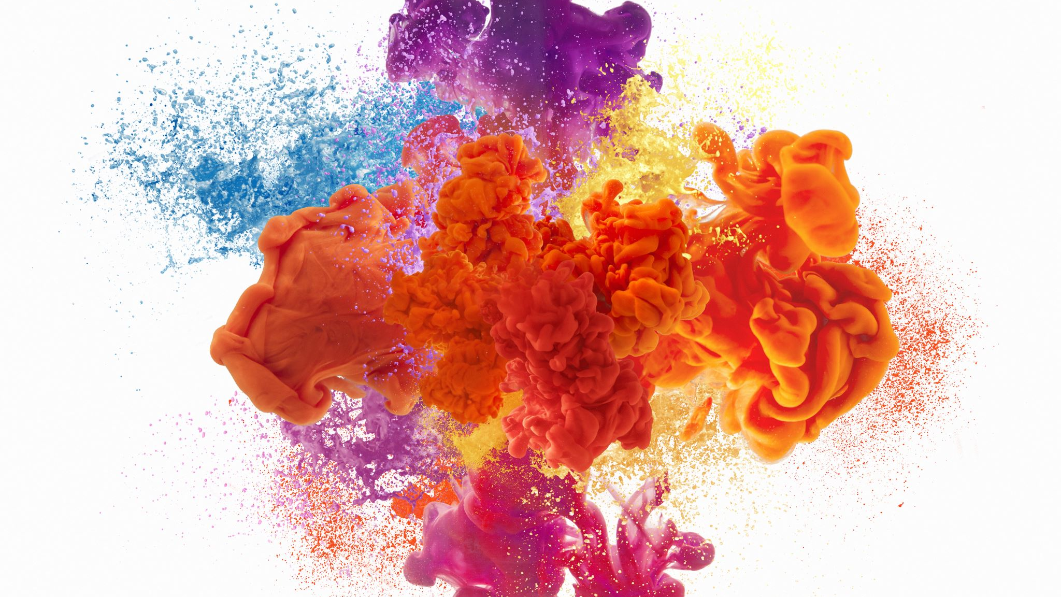
CURS AUTOCONOASTERE SI DEZVOLTARE
LECTOR DR. DANIELA DUMULESCU

Slide 2
“The greatest thing in the world is to know how to belong to oneself.”
(M. de Montaigne )

Slide 3
Cum ajungem ceea ce suntem?
Ce factori sunt implicati in dezvoltarea noastra?

Slide 4
Ce este mai important în dezvoltarea noastră? Ereditatea (genele, procesele biologice) sau contextele de mediu (educație, părinți, cultură)?

Slide 5
https://www.youtube.com/watch?v=k50yMwEOWGU

Slide 6
3 tipuri de interacţiuni persoană-mediu
Reactivă- indivizi diferiţi expuşi la acelaşi mediu,îl experienţiează, interpretează şi reacţionează diferit la el (ex. scheme)
Evocativă: personalitatea unui individ provoacă răspunsuri comportamentale diferite din partea celorlalţi (ex. Copil vesel)
Proactivă: selectarea mediului

Slide 7
PRINCIPII GENERALE ALE DEZVOLTĂRII
Oamenii se dezvoltă diferit/în ritmuri diferite. (ex. Anumiți elevi de aceeași vârstă procesează informația în ritm diferit, au o maturizare socio-emoțională diferită).
Dezvoltarea areo logică prestabilită, dar nu în mod necesar liniară și predictibilă. Oamenii își dezvoltă abilitățile într-o ordine logică. (ex. Învățăm să adunăm, înainte să înmulțim…
Dezvoltarea se produce gradual. Schimbările nu apar peste noapte…

Slide 8
CE AR TREBUI SĂ ȘTIE UN PROFESOR
Abilitățile umane (intelligența, comunicarea, gândirea) sunt rezultatul prerechizitelor genetice/biologice și a mediului care interacționează între ele și produc un rezultat unic.
Învățarea prin apel la probleme de viață și experiențe concrete, ajută elevi să construiască cunoașterea.
Învățarea se produce atunci când ajutăm creierul să facă conexiuni cu ceea ce cunoaște deja (mintea ca rețea).
Un mesaj important pentru elevi (pt voi!) este acela că : fiecare este responsabil pentru ce face cu mintea sa- la ce informații o expune, ce învață etc…)

Slide 9
https://www.youtube.com/watch?v=dLAi78hluFc

Slide 10
Mit sau realitate
Copiii/oamenii învață mai bine dacă primesc informația în stilul lor de învățare preferat: audititv, vizual, kinestezic.
Utilizăm doar 10% din creier.
Când dormim, creierul este treaz.
Baietii sunt mai buni la matematica decat fetele.
Fetele sunt mai orientate spre creativitate decât băieții.
Memoria umană înregistrează evenimentele precum o cameră audio-video.
Capacitatea cognitivă este înnăscută și nu poate fi modificată.
Mintea umana e organizata in retele de informatii.

Slide 11
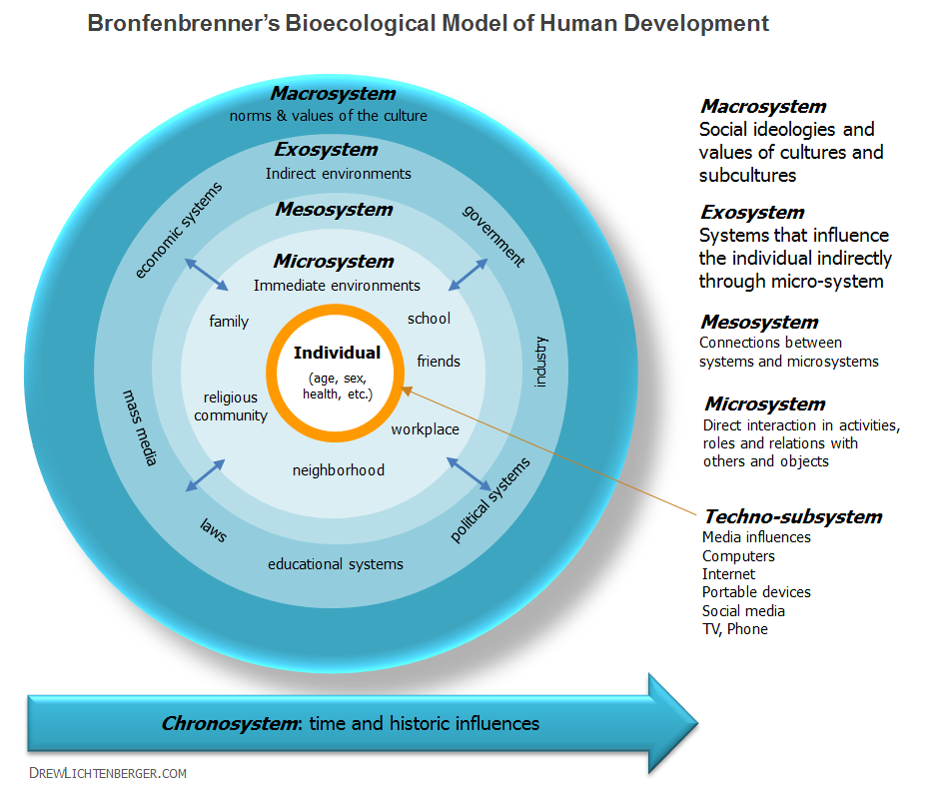
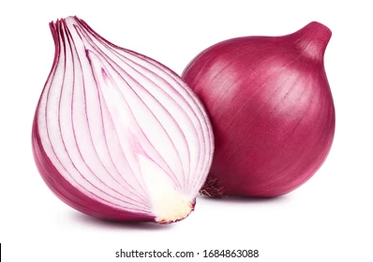
Teoria lui Urie Bronfenbrenner (1977)
Structuri care se conțin unele în altele;
Organizate în funcție de impactul asupra individului (copilului);
Sistemele:
Microsistemul;
Mezosistemul;
Exosistemul;
Macrosistemul;
Cronosistemul.
Toate sunt interrelaționate - și depend unele de altele!

Slide 12
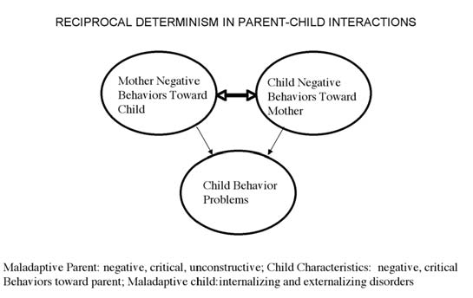
Microsistemul
Primul nivel – elementele în contact direct cu copilul (ex. Părinți, frați, profesori, covârstnici);
Relația bi-direcțională: copil părinte
Influențe asupra credințelor și acțiunilor;
Interacțiunile adesea sunt foarte personale și cruciale pentru cultivarea și sprijinirea dezvoltării copilului;
Relațiile distante, lipsite de afecțiune cu părinții = efecte negative asupra copilului (opusul la cele puternice, calde)
Vom continua în sem 2 – dezvoltarea umană, atașamentul în copilărie

Slide 13
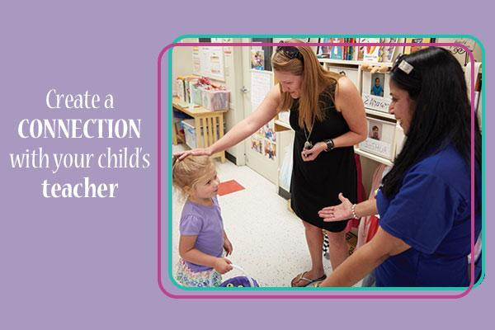
Mesosistemul
Cuprinde interacțiunea microsistemului cu celelalte: ex. Părinții copilului cu profesorii, sau covârstnicii copilului și frații acestuia.
În mesosistem = microsistemele individului nu funcționează independent – interconectate și care se influențează reciproc.
Exemplu: părinții copilului comunică cu profesorul – calitatea relației lor poate influența dezvoltarea copilului
!! Mesosistemul = un sistem de microsisteme.

Slide 14
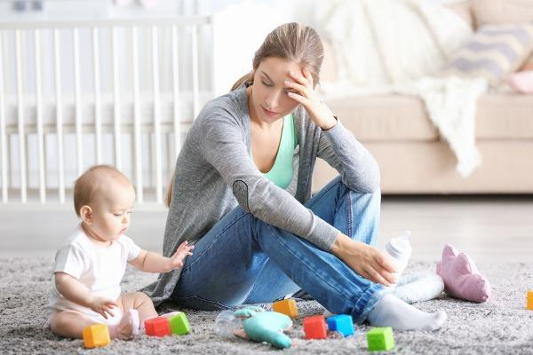
Exosistemul
= structurile sociale formale și informale;
Nu conțin copilul dar îl influențează indirect;
Exemplu: cartierul, locul de muncă al părintelui, prietenii părintelui, social media, jocuri video;
Exemplu: părintele are conflict la locul de muncă cu șeful său – revarsă frustrarea pe copilul de acasă = efecte negative asupra dezvoltării copilului

Slide 15
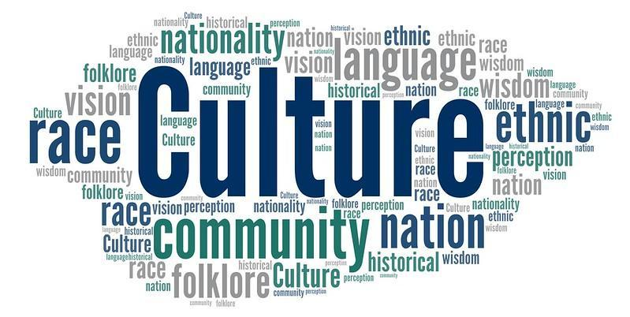
Macrosistemul
= elementele culturale care afectează dezvoltarea copilului;
Exemple: statut socio-economic, etnia, locația geografică, ideologia culturii
Cultura poate influența credințele și modul de percepția al evenimentelor din viață – exemple?
Se diferențiază de celelalte prin faptul că nu fac referire la mediul specific din jurul copilului în curs de dezvoltare – ci la climatul general.

Slide 16
Cronosistemul
Ultimul nivel;
= toate schimbările din mediu care au loc în cursul vieții unui individ;
= influnețează dezvoltarea individului;
Exemplu: transiții majore de viață, evenimente istorice
Exemple?

Slide 17

Limite ale teoriei
Majoritatea cercetării se concentrează pe mezosistem: interacțiune cartier și familia copilului (Leventhal & Brooks-Gunn, 2000).
Nu știm cât de mult influențează fiecare sistem în parte.
Sesizează efectul sistemelor, între nu pot stabili răspunsuri de tip cauză-efect (seminar 3 – metode de cercetare);
Atenție la concluzii de tip: un individ nu are nicio șansă de dezvoltare armonioasă fără influențe pozitive majore – există excepții.
Exemplu: este falsă o afirmație de tip oamenii care provin din medii / părți ale lumii foarte sărace, se vor dezvolta într-o manieră negativă.

Slide 18
Aplicații ?

